Slide 1

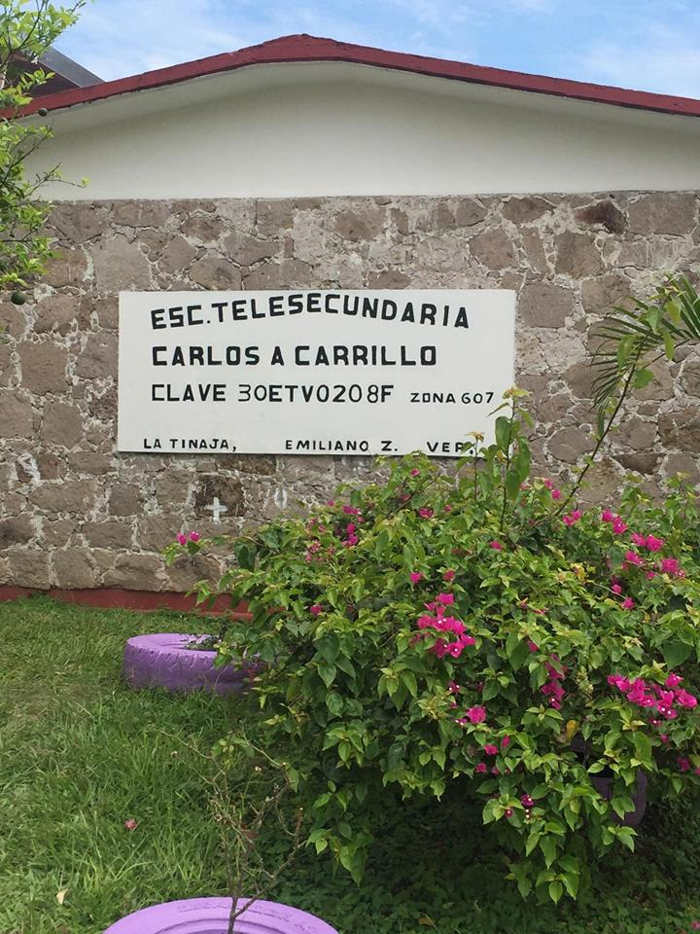
Promoción de la lectura en estudiantes de la telesecundaria de la Tinaja, Veracruz
Estudiante: Myriam del Carmen Becerra Escobar
Tutora: Judith Guadalupe Páez Paniagua

Slide 2
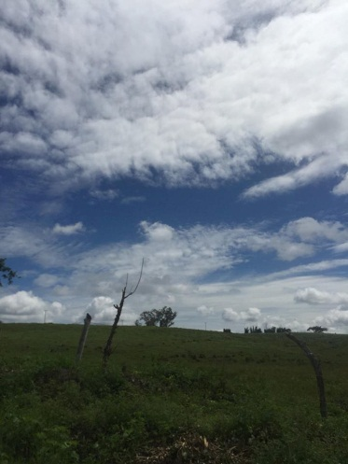
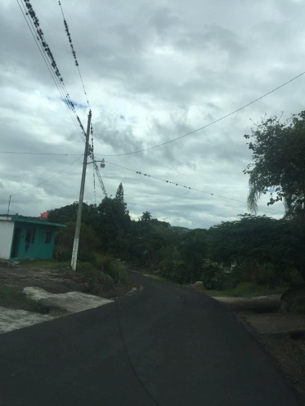
Introducción
La Tinaja es una pequeña comunidad a 10 km de la carretera federal Xalapa-Veracruz. Hace dos años comencé un círculo de lectura para niños de ocho años en adelante con una duración de 3 meses.
Por iniciativa de la directora de la telesecundaria, asistieron los estudiantes, donde me percaté del déficit en cuanto a lecto-comprensión.

Slide 3
Marco Conceptual
Constructivismo
Estrategias
Investigación
Acción
Desarrollo
Valores
Telesecundaria
Adolescencia
Guiar a la lectura por placer
Intervención

Slide 4
Marco Teórico
Teoría del Conocimiento
Lenguaje
Teóricos
Vigotsky(2016)
Dolto (Bacon 2013)
Piaget (1987)
Freire (2013)
Socialización
El individuo es constructor de su propio conocimiento.
Mediador

Slide 5
Planteamiento del problema
Las comunidades campesinas se han mantenido al margen del desarrollo económico y cultural.
Para México, la prueba PISA (2003) muestra un muy bajo nivel de lectura, más dramáticamente en las telesecundarias.
La media de la OCDE en las pruebas de lectura es de 400 puntos, en las telesecundarias es de 306.
El gusto por la lectura es prácticamente nulo.
En la telesecundaria de La Tinaja no se promueve la lectura por placer.

Slide 6
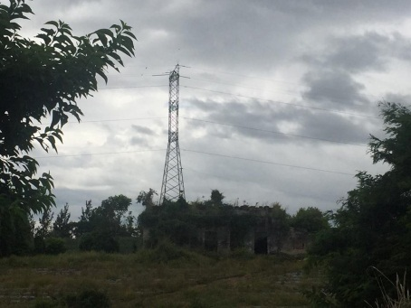
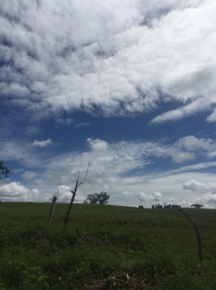
Justificación
La lectura para explorar posibilidades, ampliar horizontes de saberes, su imaginación, su sensibilidad, y su forma de afrontar y resolver asuntos cotidianos.
Oportunidad de la UV, a través de la EPL, de llevar la promoción de la lectura a los espacios que más lo requieren.
Mi experiencia previa trabajando con esta comunidad.

Slide 7
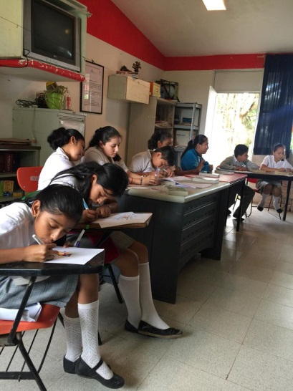
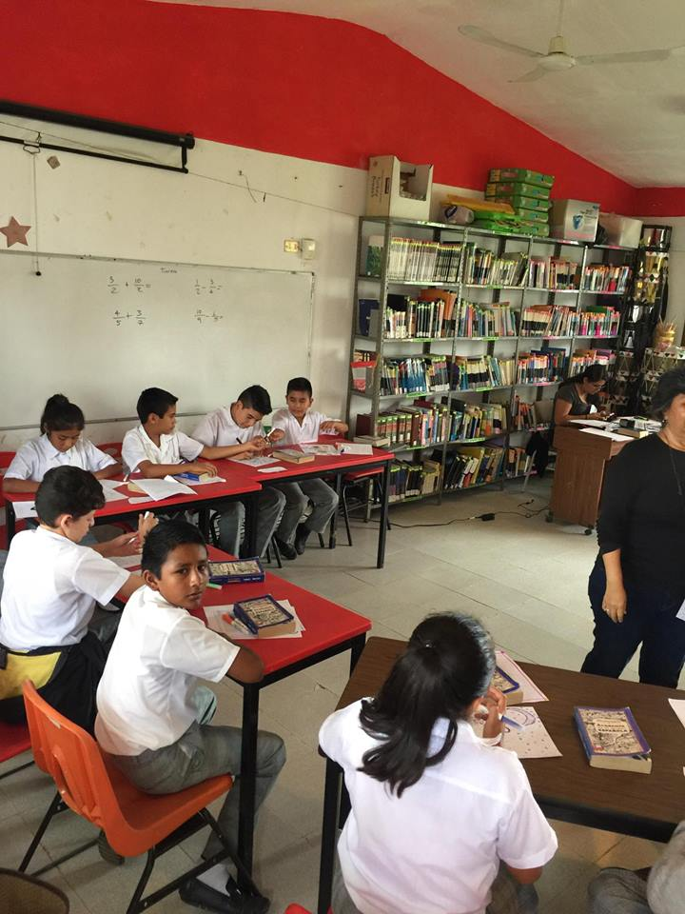
Objetivo general
Promover la lectura en estudiantes de telesecundaria en La Tinaja, Veracruz, mediante un taller de lectura de textos literarios.
Temas significativos para ellos: para ampliar su comprensión lectora; sus horizontes socioculturales, mejorar sus actitudes; reforzar sus valores, y buscar sus propios autores así como géneros favoritos.

Slide 8
Objetivos particulares
Suscitar en los estudiantes el interés por la lectura.
Contribuir a la comprensión lectora.
Apoyar la reflexión de los estudiantes.
Propiciar cambio de actitudes y valores con respecto a los libros y la literatura.
Generar gusto por la literatura, y por la búsqueda independiente de sus clásicos.

Slide 9
Hipótesis
Espacio lúdico y libre
Compartir
Intervención
Panorama
Saber nuevos aspectos de la literatura.
Cartografía lectora
Conocimiento del mundo, cultura
Géneros literarios
Sentimientos
Reflexión
Comprensión
Valores

Slide 10
Metodología
Grupo.
17 alumnos de primer año de telesecundaria.
21 sesiones de hora y media, los días miércoles y viernes.
Materiales audiovisuales, libros, hojas blancas, fotocopias, lápices y marcadores de colores.
Se harán juegos, rondas, trabalenguas, adivinanzas
Lectura en voz alta, lecturas dialógicas y aclaratorias.

Slide 11
Método de Evaluación.
Escrito
Observación
Resultado
Aplicación de cuestionarios
Observación acción.
Evaluación cualitativa, cuantitativa y sistematización de resultados.
Diario de trabajo
Registro anecdótico.

Slide 12
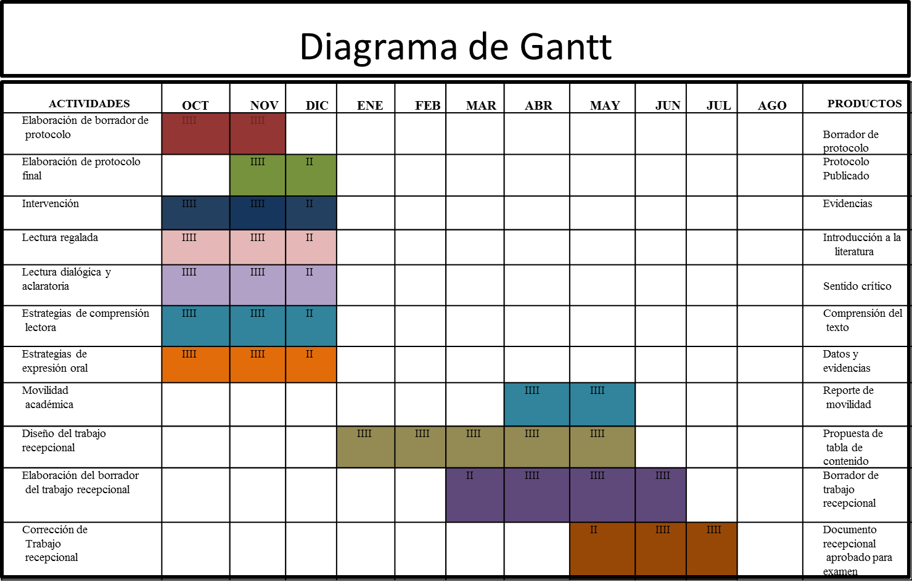

Slide 13
Referencias
Argüelles, J-D. (2011). Escribir y leer con los niños, los adolescentes y los jóvenes. México. Oceano.
Bacon, R. (2013). Listening to Voices, Hearing a Person: Francoise Dolto and the Language of the Subject. British Journal Of Psychotherapy, 29(4), 519-531. Doi: 10.1111 /bjp.12046
Cassany, D. (2007) Enseñar lengua. México: Colofón.
Garrido, F. (2005). La necesidad de entender. México: Norma Ediciones.
Garrido, F. (1999). El buen lector se hace, no nace Reflexiones sobre la lectura y escritura. México: Editorial Planeta Mexicana.
Italo, C. (1993). Porque leer a los clásicos. Madrid: Tusquets.
Jiménez Hidalgo, J. de J., Martínez Jiménez, R., & García Mancilla, C.D. (2010). Breve Historia de Telesecundaria en México. Un breve recorrido histórico por sus datos y relatos. México: Secretaría de Educación Pública (SEP). Recuperado de http://www.sepbcs.gob.mx/contenido/documentos/educativo/telesecundarias/Breve%20Historia%20de%20Telesecundaria%20en%20Mexico.pdf

Slide 14
Freire, P. (2013). Pedagogía del oprimido. Recuperado de http://www.servicioskoinonia.org/biblioteca/general/FreirePedagogiadelOprimido.pdf
Giovannelli, N. M.-C. (s. f.). La Tinaja. Recuperado de http://www.nuestro-mexico.com/Veracruz-de-Ignacio-de-la-Llave/Emiliano-Zapata/La-Tinaja/
Hassell,S; Koehler,E; Barkley.Barkley, H A.(jun, 2010). Supporting the Literacy Needs of african American Transitional Readers.Teacher Librarian. Recuperado de https://search.proquest.com/
Penac, D. (1993). Como una novela. Barcelona. Anagrama.
Piaget, J. (1987). El lenguaje y el pensamiento del niño pequeño. Barcelona: Paidós.
López-Acevedo, G. C. y Saavedra Chanduvi, J., (2005). México: generación de ingresos y protección social para los pobres. Recuperado de http://documentos.bancomundial.org/curated/es/182061468049750810/Mexico-generacion-de-ingresos-y-proteccion-social-para-los-pobres-Informe-Ejecutivo
Sagarpa. (2007). Estudios de Política Rural. México: OCDE.
Vygotsky, L. (2016). Pensamiento y Lenguaje. España: Paidós.
Zaid, G. (2006, noviembre 30). La lectura como fracaso del sistema educativo. Recuperado de http://www.letraslibres.com/mexico/la-lectura-como-fracaso-del-sistema-educativo

